Slide 1
LE RÉCIT EN HISTOIRE :
FAIRE ÉCRIRE LES ÉLÈVES, L’ENJEU DE LA CLASSE DE 6e,
DES PROPOSITIONS POUR EN FAIRE UN EXERCICE DU QUOTIDIEN.
Stéphane Pihen, collège du Bois d’Aulne à Conflans sainte Honorine.
TRAVAUX D’ELEVES
(travaux bruts, avant corrections)

Slide 2
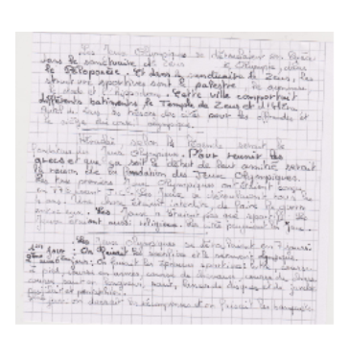
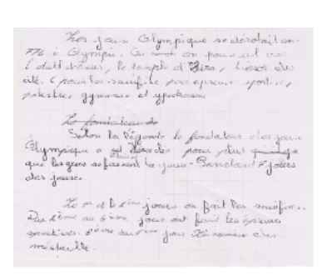
LES JEUX OLYMPIQUES

Slide 3
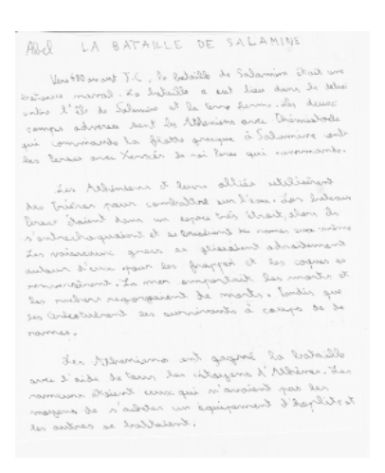
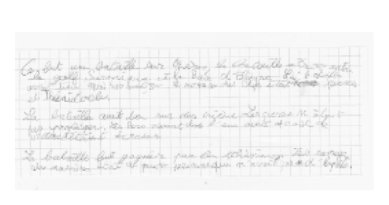
RECIT SUR LA BATAILLE DE SALAMINE

Slide 4
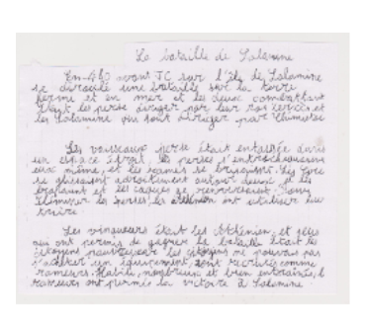
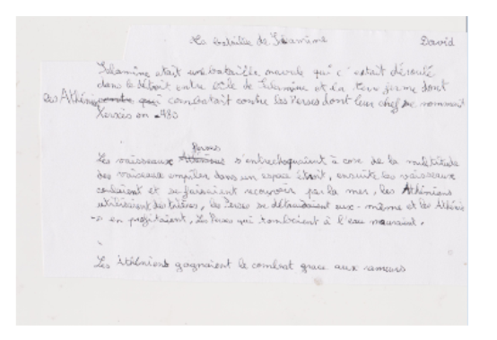
RECIT SUR LA BATAILLE DE SALAMINE

Slide 5
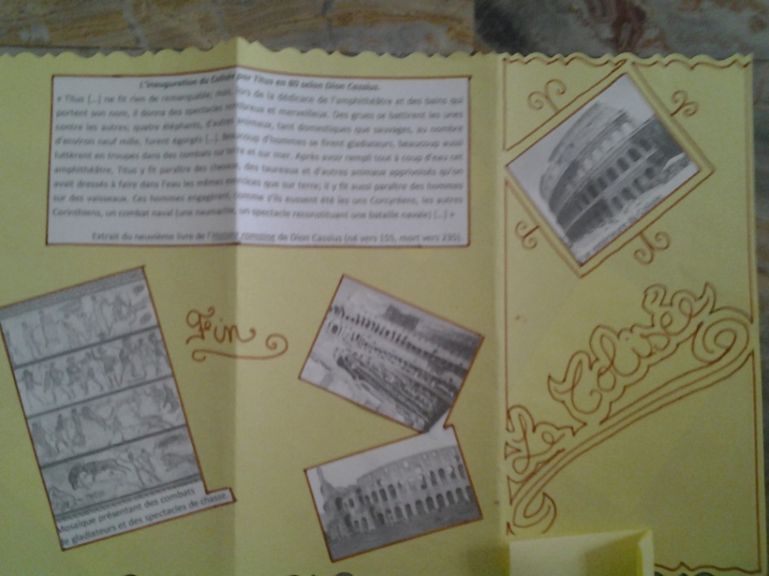
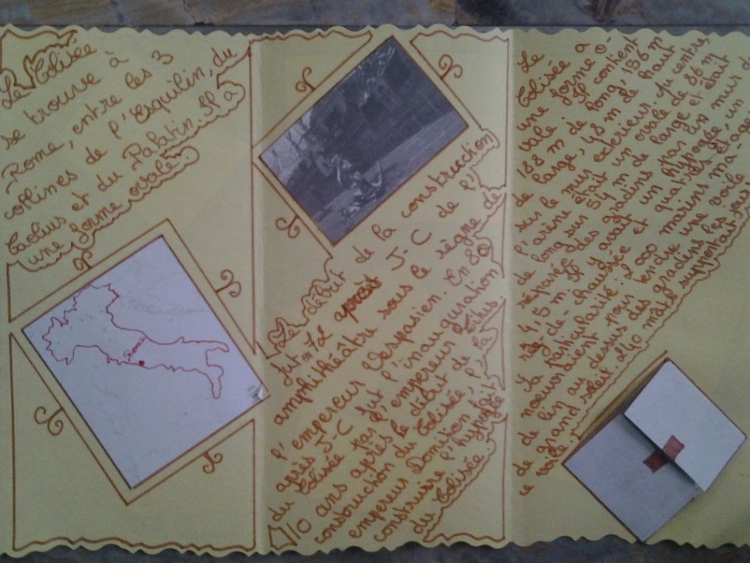
LE COLISEE

Slide 6
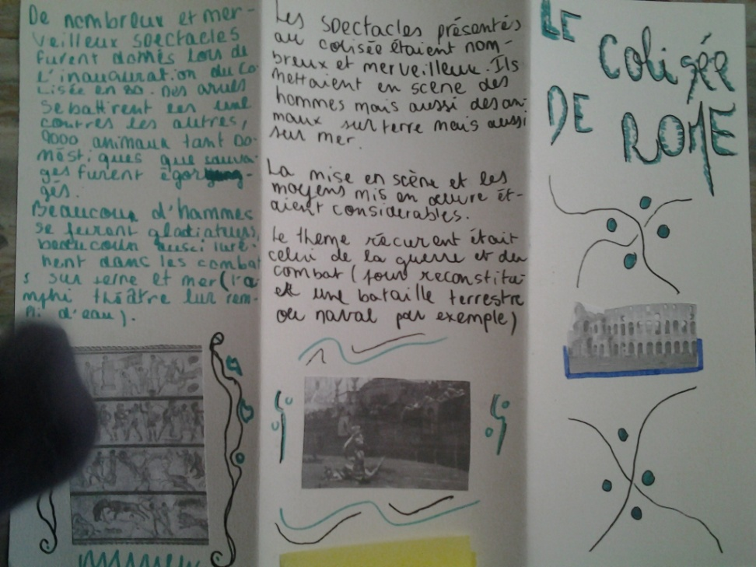
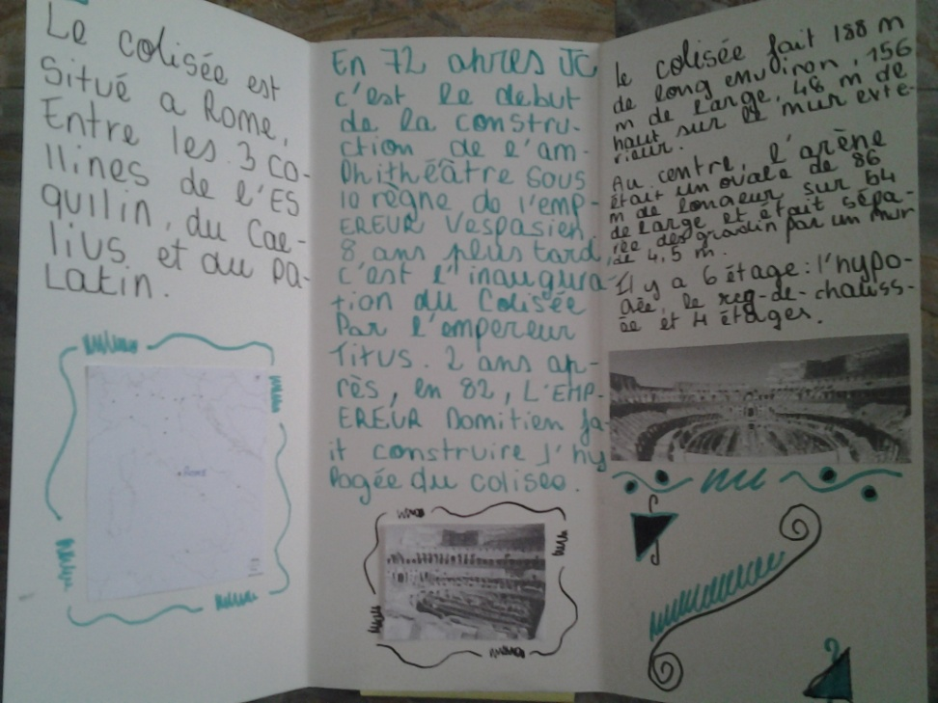
LE COLISEE

Slide 7
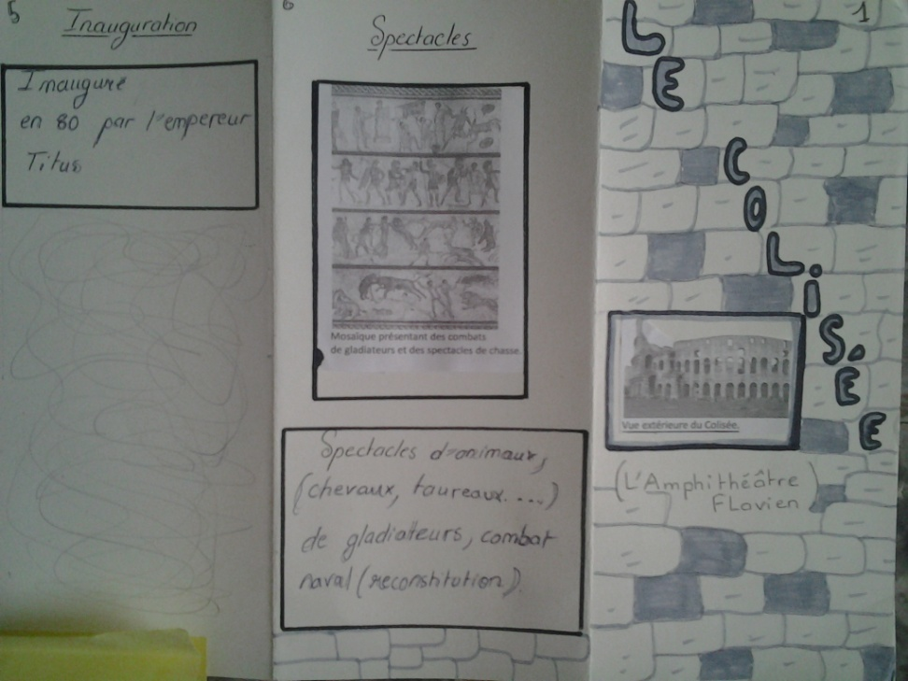
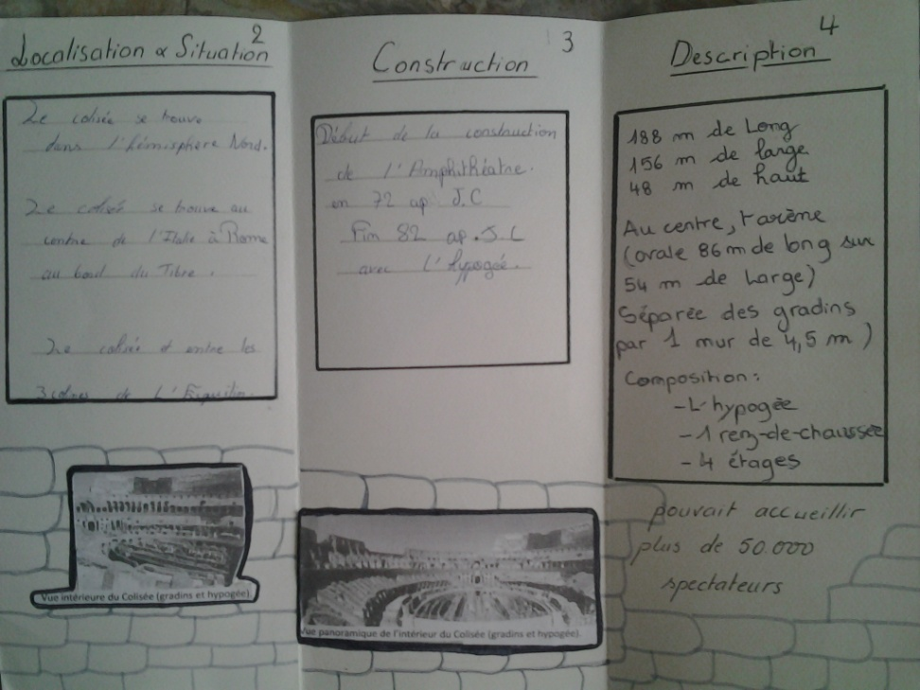
LE COLISEE

Slide 8
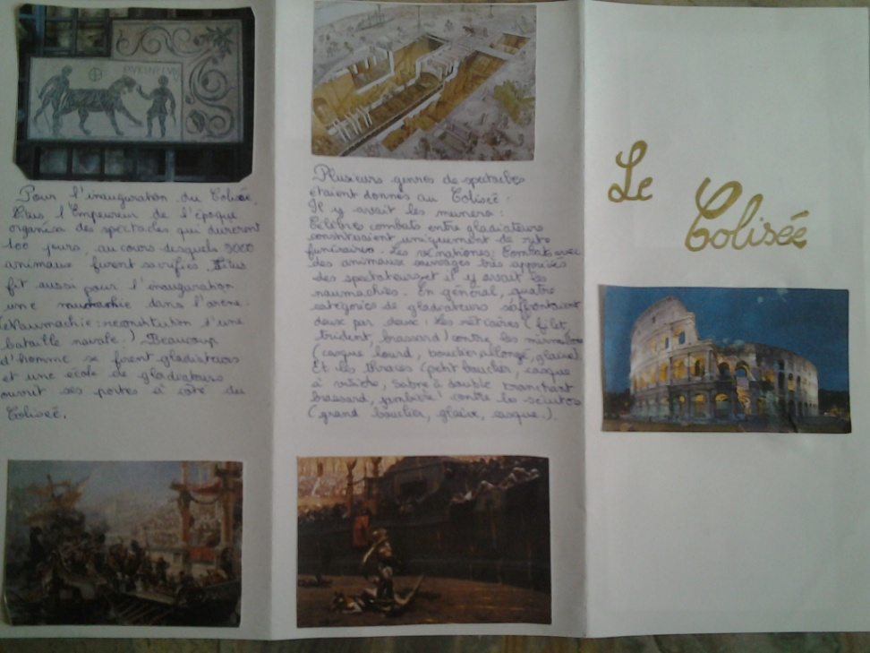
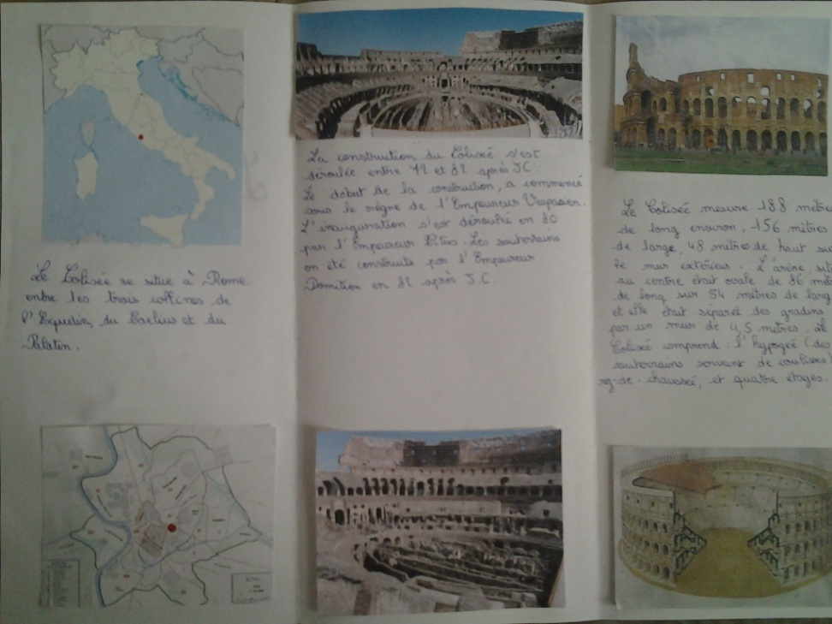
LE COLISEE

Slide 9
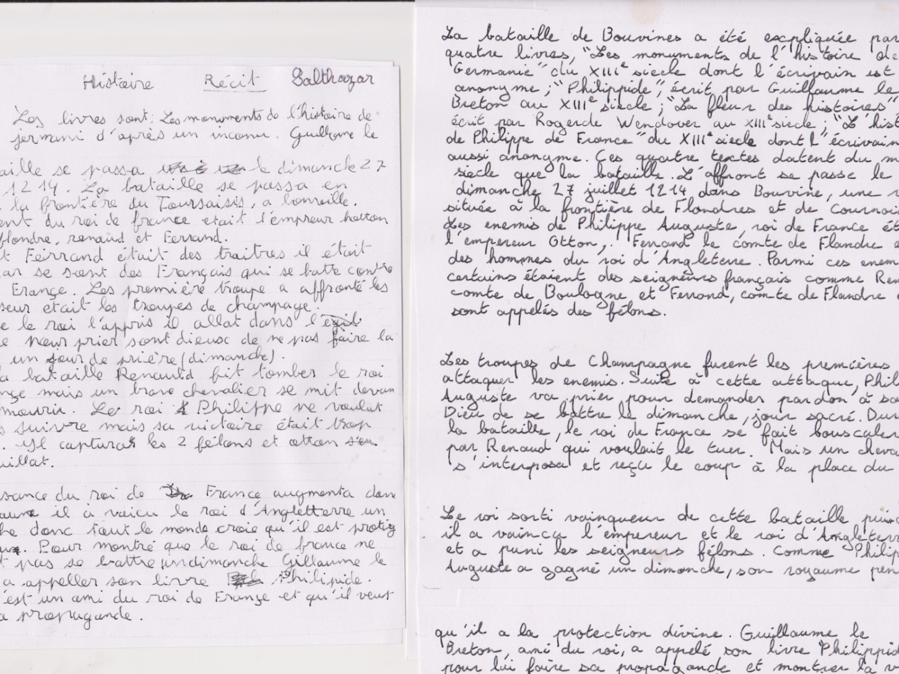
Exemples de travaux d’élèves en 5e
^{(bataille de Bouvines).}

